Slide 1

HR Analytics
Grupo Nª 9
Integrantes:
- Diana Sánchez
- Miguel Sánchez

Slide 2
Contenido
01
Definición de Negocio
02
Análisis exploratorio de datos
03
Limpieza de datos
04
Selección de variables
05
Aplicación de modelo
06
Resultados

Slide 3
01. Definición del Negocio
Planteamiento del problema
Teniendo un set de datos recibido por Recursos Humanos tratamos la información de empleados de una empresa para identificar a los clientes con alta probabilidad de ser promovidos dentro de esta,
Naturaleza del problema
La naturaleza del problema es de tipo de clasificación en el cual se requiere identificar a aquellos empleados con una alta probabilidad de ser promovidos en la empresa.
Al tener identificados aquellos empleados que merecen ser promovidos se pretende tener una mejor eficiencia en los departamentos / áreas de la empresa.
Incentivar a los empleados a capacitarse para tener mas oportunidades de ser promovidos.

Slide 4
Variables

Slide 5
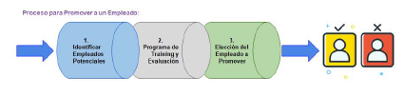
Objetivo
Predecir si un Empleado será promovido luego de seguir un programa de evaluación.

Slide 6
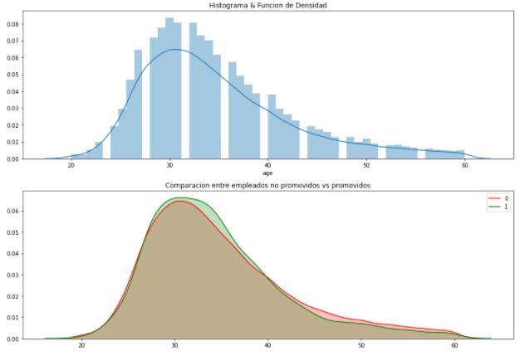
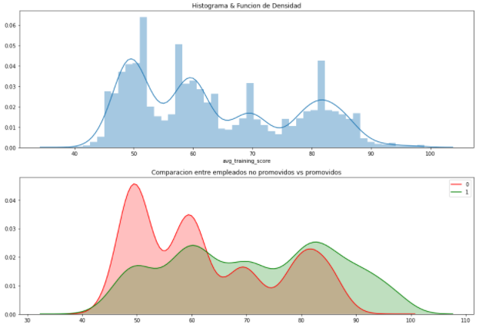
02. Análisis exploratorio de datos
Distribución de la Edad vs target
Se observa que la empresa cuenta con empleados entre 20 y 60 años, sin embargo los empleados entre los 25 y 35 años tienen mas probabilidad de ser promovidos.
Distribución de puntaje de score target
Los empleados con mayor puntaje en sus evaluaciones de entrenamiento tienen mayor probabilidad de ser promovidos

Slide 7
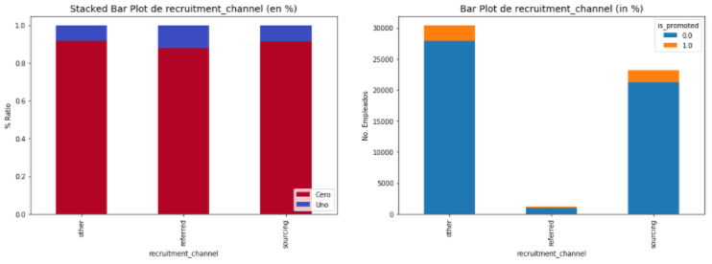
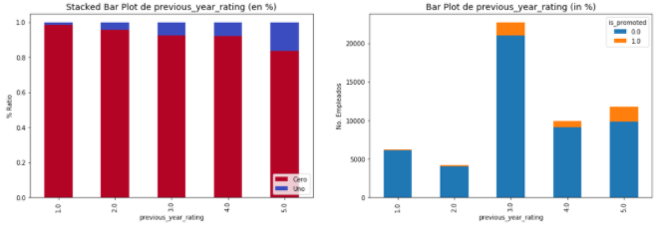
02. Análisis exploratorio de datos
Distribución de canal de contacto de completadas vs target
Los empleados que fueron referidos en su ingreso a la empresa tienen mas oportunidad de ser promovidos que por otro canal de reclutamiento
Distribución de la “Calificación del Empleado en el año anterior ” vs target
Al tener el empleado una mayor calificación el año anterior es un buen indicador para su promoción en el presente año

Slide 8
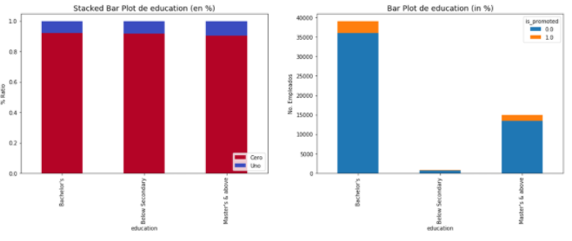
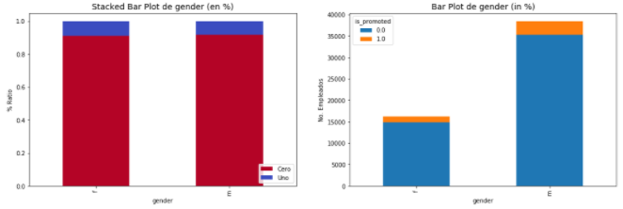
02. Análisis exploratorio de datos
Distribución de Educación vs target
Se cuenta con más empleados con titulo de Bachiller, si embargo los empleados con titulo de Magister tienes una probabilidad mayor de ser promovidos que un empleado con titulo de Bachiller.
Distribución de la Género vs target
La empresa cuenta con mas empleados hombres que mujeres sin embargo es indistinto para la evaluación, ambos tienen la misma probabilidad de ser promovidos

Slide 9
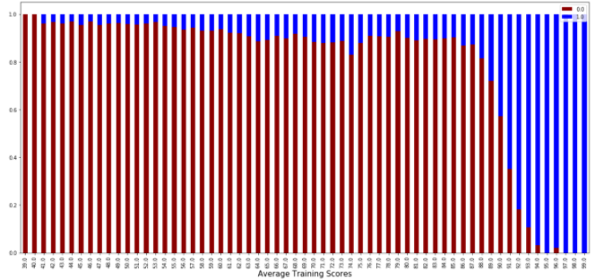
Distribución de Puntaje promedio en evaluaciones de entrenamiento vs target
02. Análisis exploratorio de datos

Slide 10
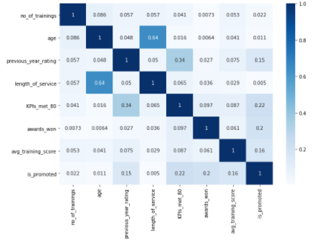
Análisis de correlación

Slide 11
03. Limpieza de datos
Tratamiento a los datos según variable cualitativa o cuantitativa
Missing
Tratamiento de datos faltantes(*)
Tipo de dato
Unificamos el tipo de dato para una mejor lectura del programa (Laber encoder)(*)
Outlier
Topeamos las variables que presentan valores discordantes según (cuantiles, percentiles)(*)
(*) Anexo

Slide 12
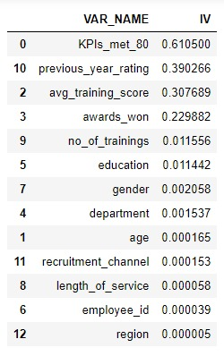
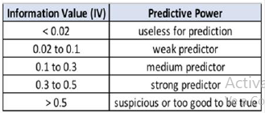
04. Selección de variables
Aplicamos el método de selección de variables por WOE obteniendo como resultado :

Slide 13
05. Aplicación del modelo
Se divide la base original en base Train y base Test y evaluamos el porcentaje de la variable objetivo,
Train(70%)
Variable objetivo | Clase | Descripción
Is_promoved | 0 | No es Promovido (8,5)
 | 1 | Es promovido (91,5)
Test(30%)
Base original

Slide 14
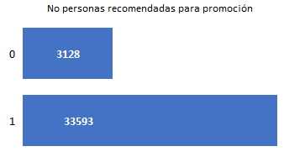
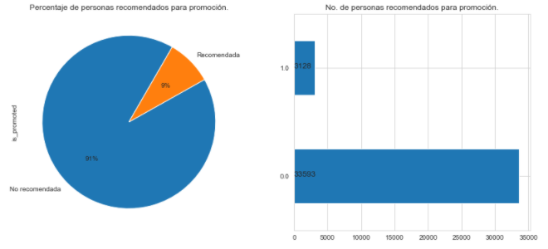
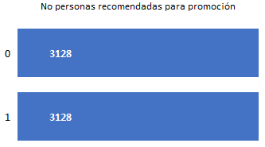
Variable objetivo
Se observa desequilibrio de clases en la base original
Clase desbalanceada
Aplicamos métodos de balanceo de clase
Trabajamos con la clase Mayoritaria para disminuir el número de clase a la clase Minoritaria
(Undersampling )
Clase balanceada

Slide 15
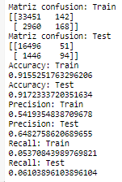
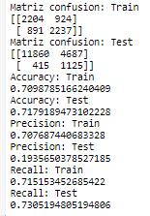
05. Aplicación de modelo
Modelo con Datos Desbalanceados | Modelo con Datos Balanceados
Evaluando el modelo con data original, en primera instancia nos da un accuracy adecuado pero se observa que los casos positivos (empleados aptos para ser promovidos) no están siendo correctamente identificados, | Este Segundo modelo evaluado con data balanceada, nos da mejores indicadores, detectando bien las clases siendo confiable a pesar que incluye muestras de otra clase,

Slide 16
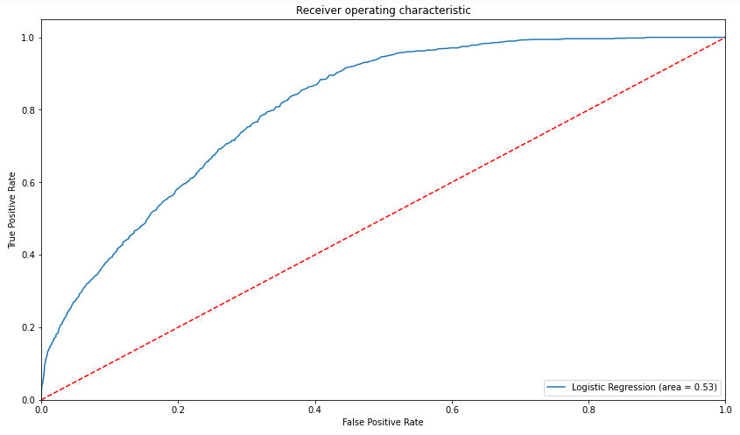
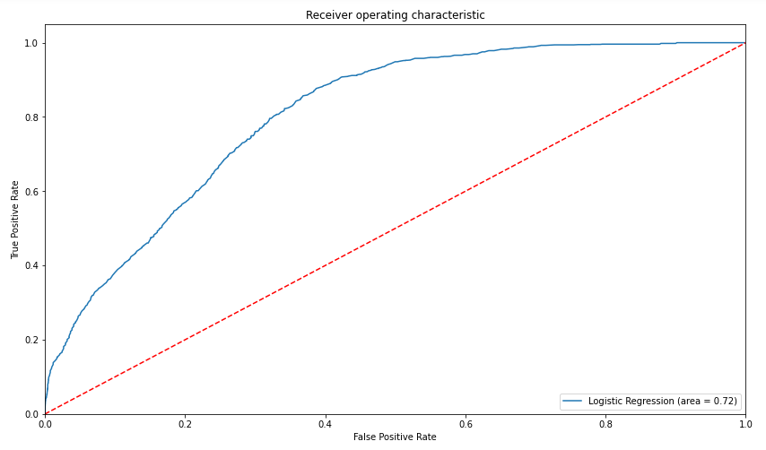


06. Aplicación de modelo
Modelo con Datos Desbalanceados | Modelo con Datos Balanceados

Slide 17
06. Conclusiones
Dada la naturaleza del problema se procedió a usar un modelo logístico que nos permita discriminar entre aquellos empleados que serán promovidos y aquellos que no.
Encontramos que en nuestro conjunto de datos de entrenamiento contamos con que alguna de las clases es una clase ‘minoritaria’, es decir, se tiene muy pocas observaciones. Esto provoca un desbalanceo en los datos.
Para resolver el problema de desbalanceo de datos se procedió a usar UnderSampler, al balancear los datos mejoran significativamente los estadísticos de Gini, AUC, y la curva ROC para el modelo logístico.

Slide 18
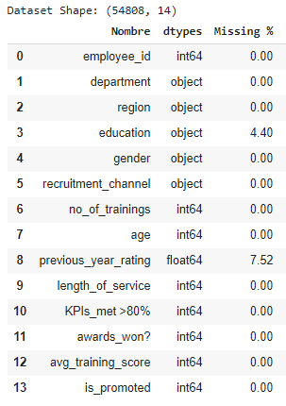
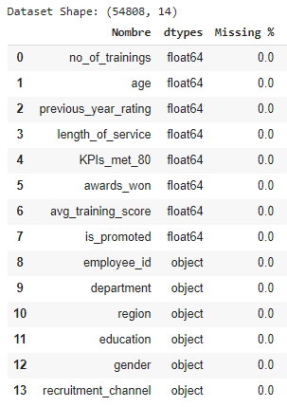
Anexo
El código completo (jupyter notebook) lo puede encontrar en el siguiente link
https://colab.research.google.com/drive/1K6fl6J4kuZAWssAxUUml_pSxhV1tNjnP?usp=sharing
Missing
Tratamiento de datos faltantes

Slide 19
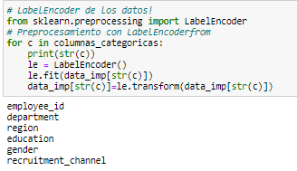
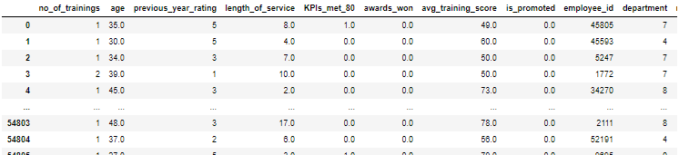
Anexo
Tipo de dato
Unificamos el tipo de dato para una mejor lectura del programa (Laber encoder)

Slide 20


Anexo
Outlier
Topeamos las variables que presentan valores discordantes según (cuantiles, percentiles), para la variable “años de servicio” (length_of_service) decidimos tratar a los valores mayores del cuantil 97,5 como el mismo,

